Slide 1
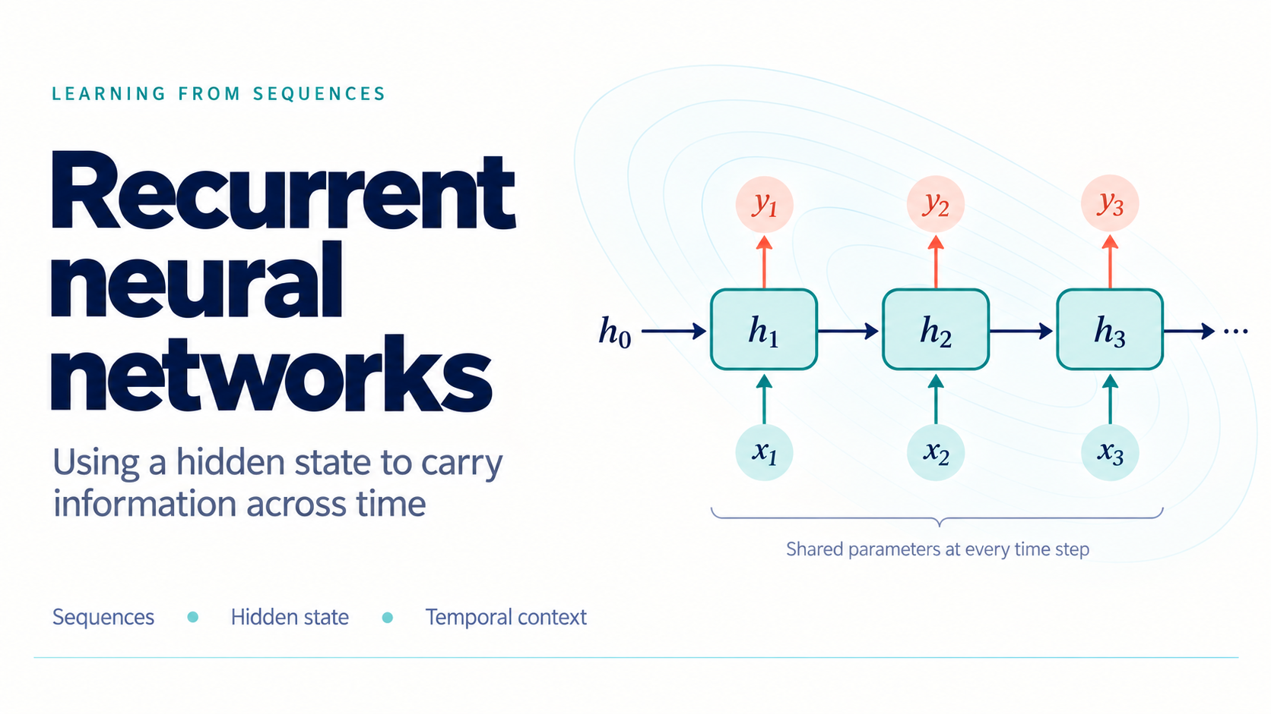

Slide 2
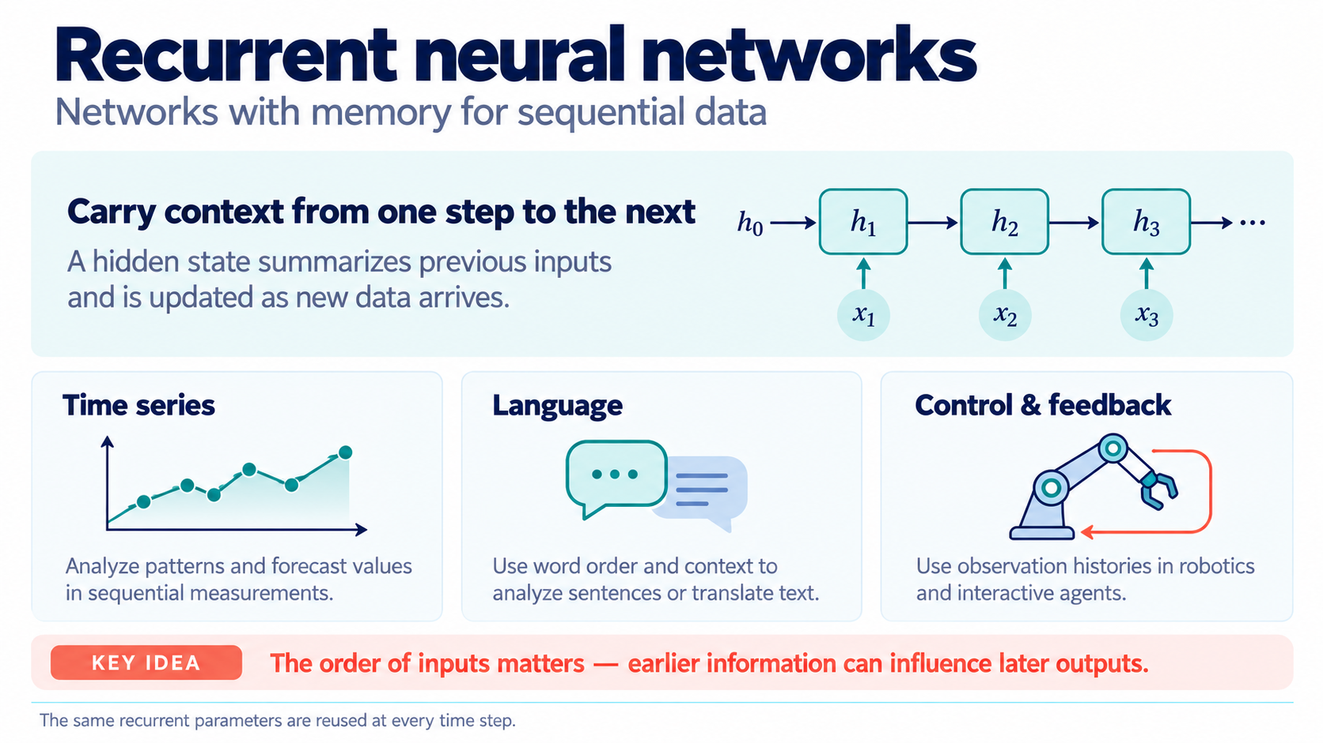

Slide 3
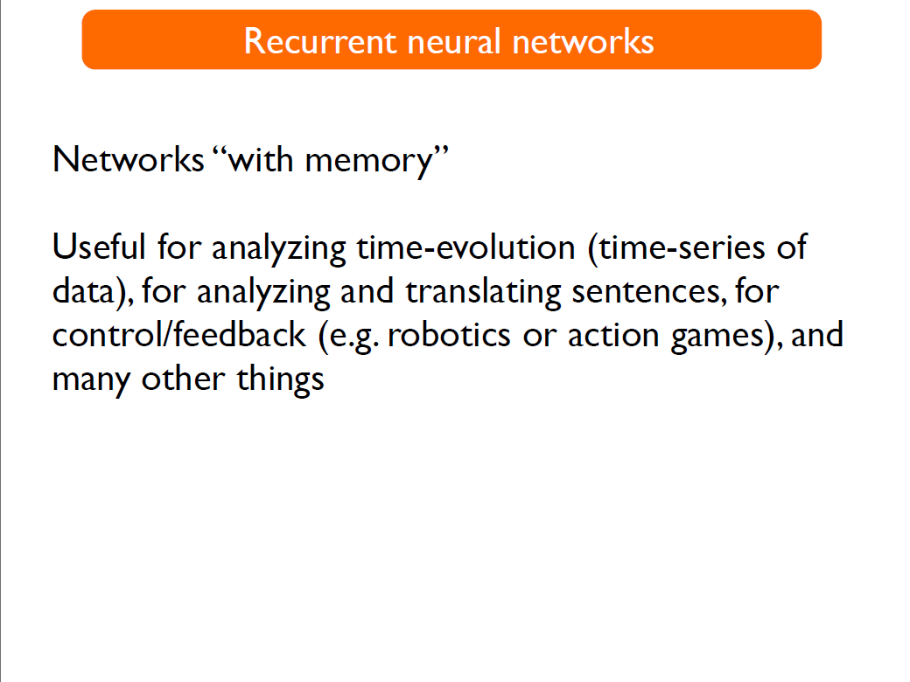

Slide 4
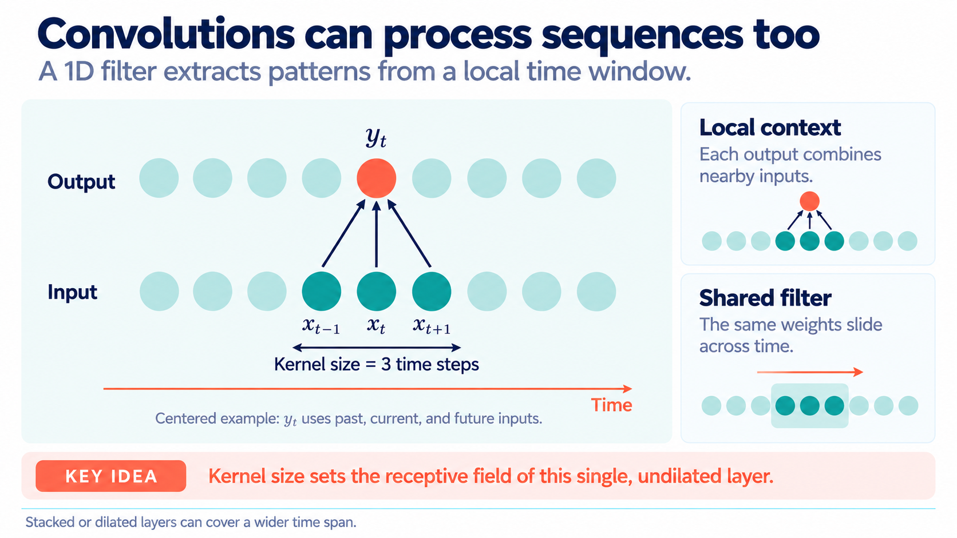

Slide 5
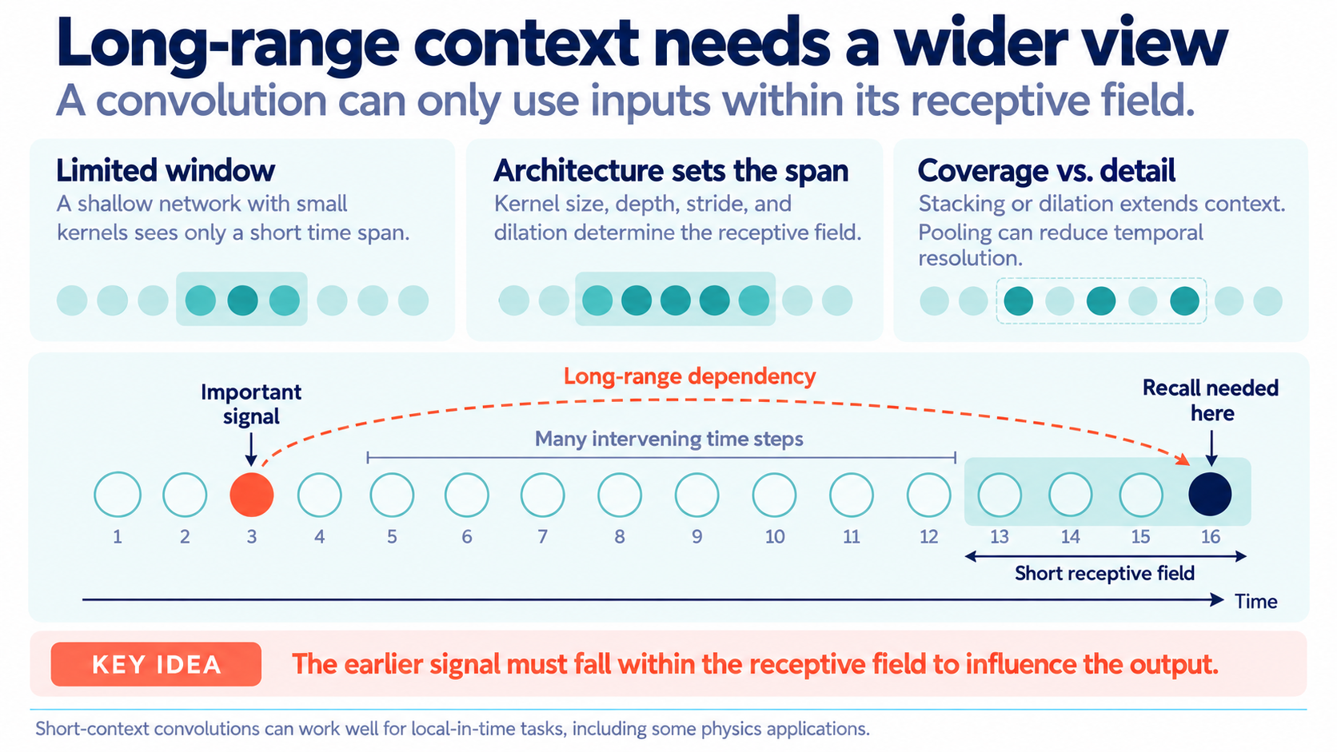

Slide 6
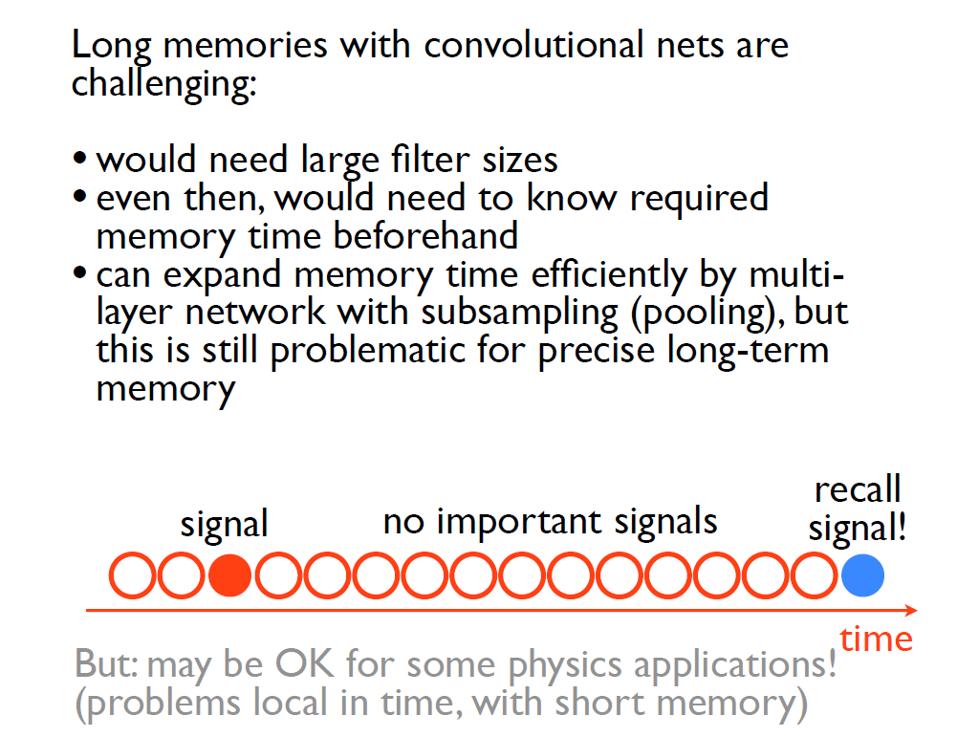

Slide 7
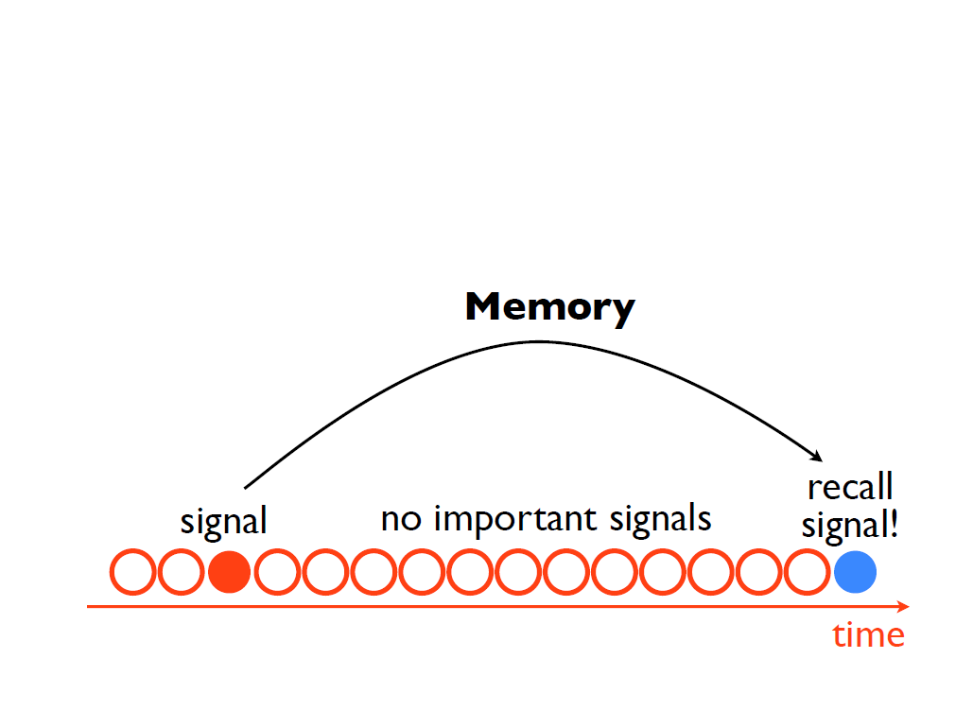

Slide 8
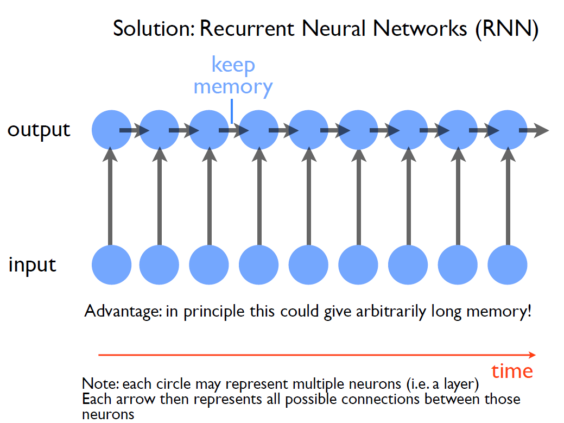

Slide 9
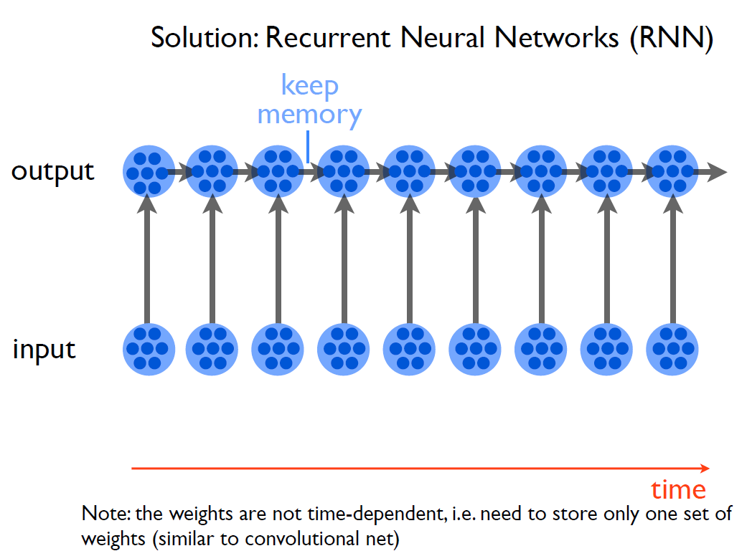

Slide 10
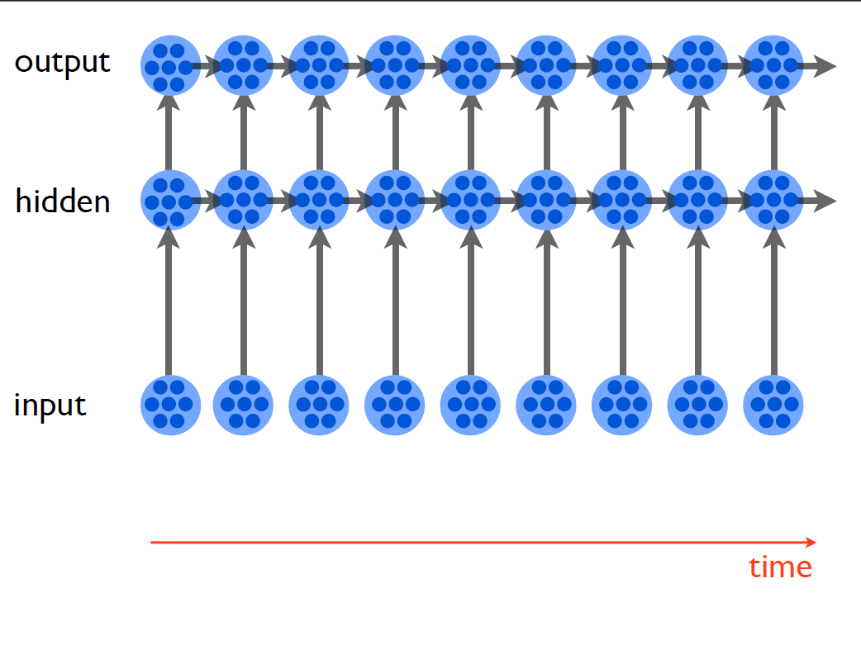

Slide 11
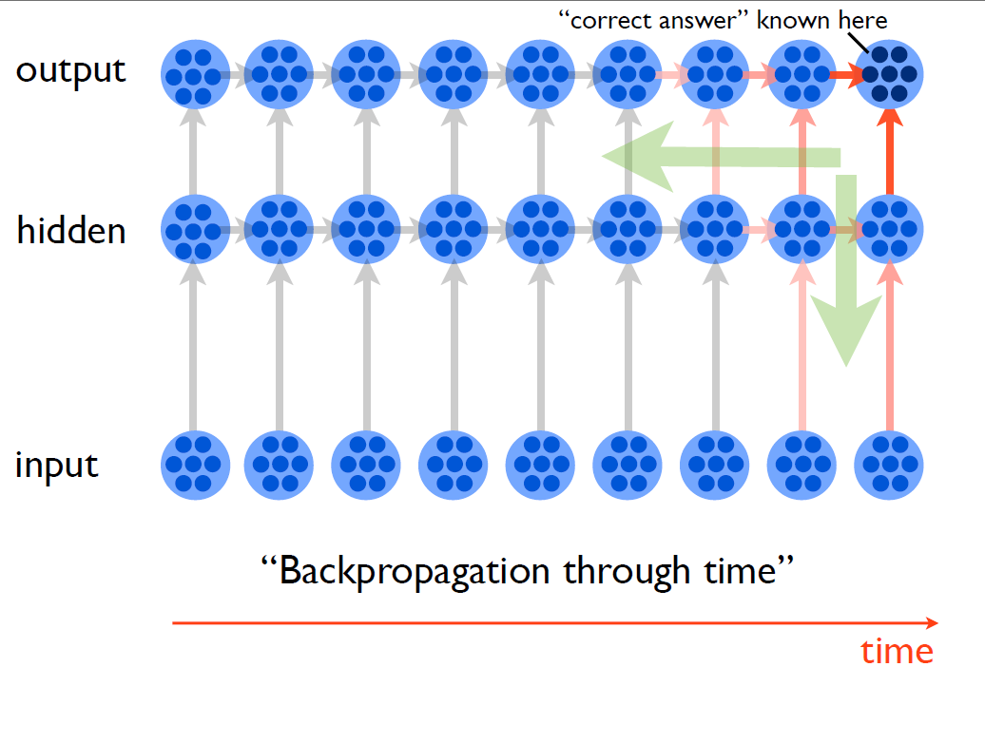

Slide 12
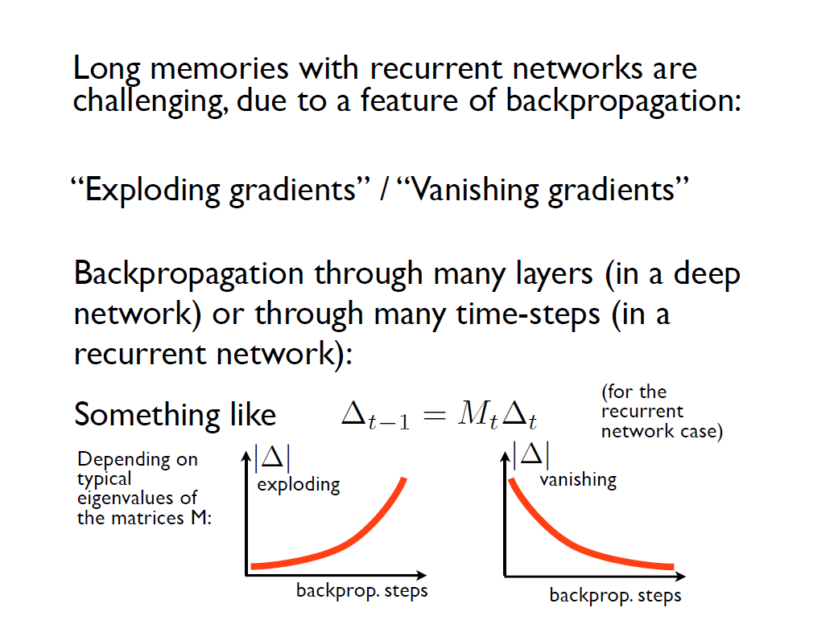

Slide 13
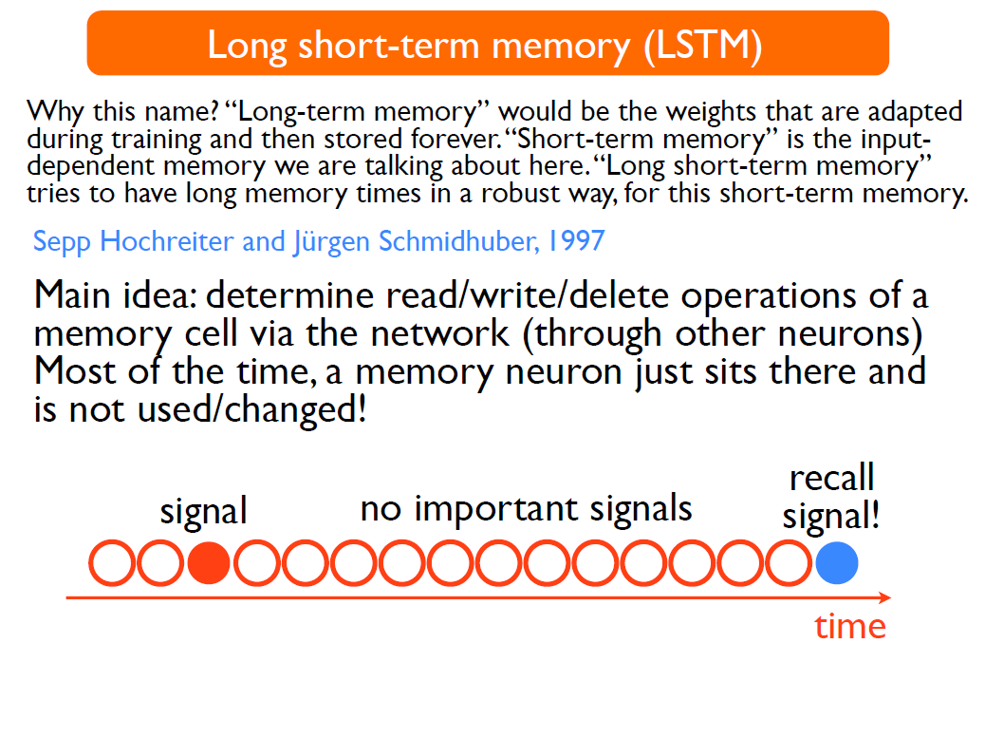

Slide 14
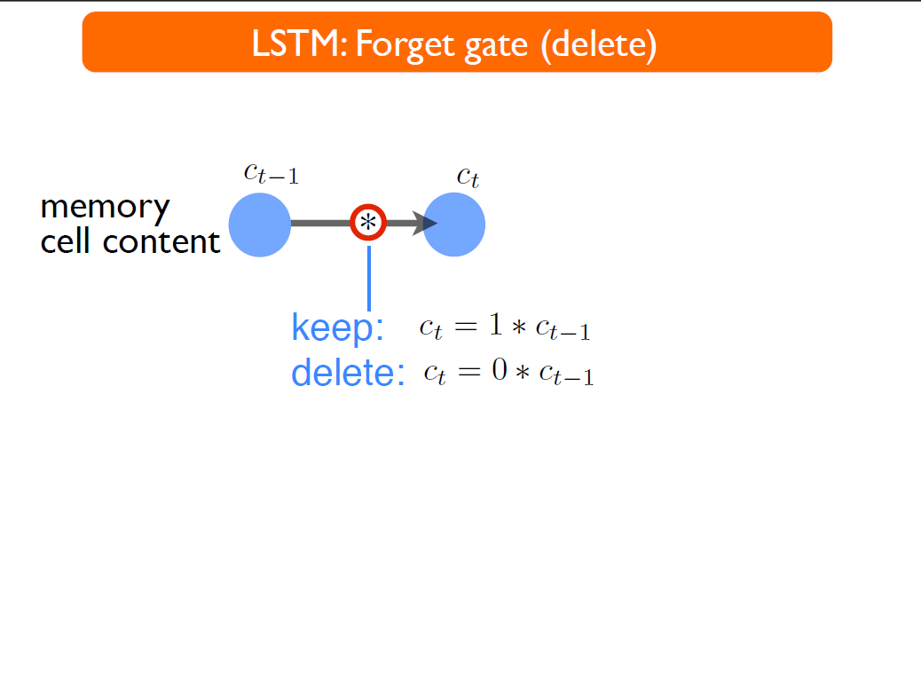

Slide 15
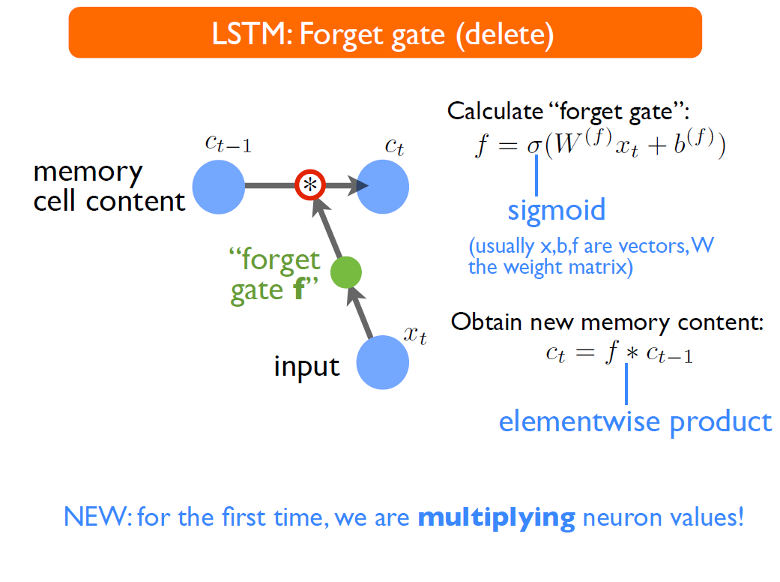

Slide 16
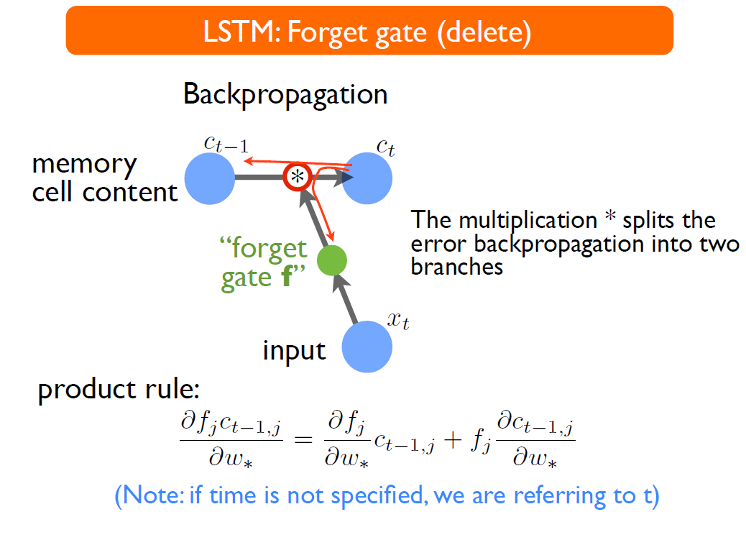

Slide 17
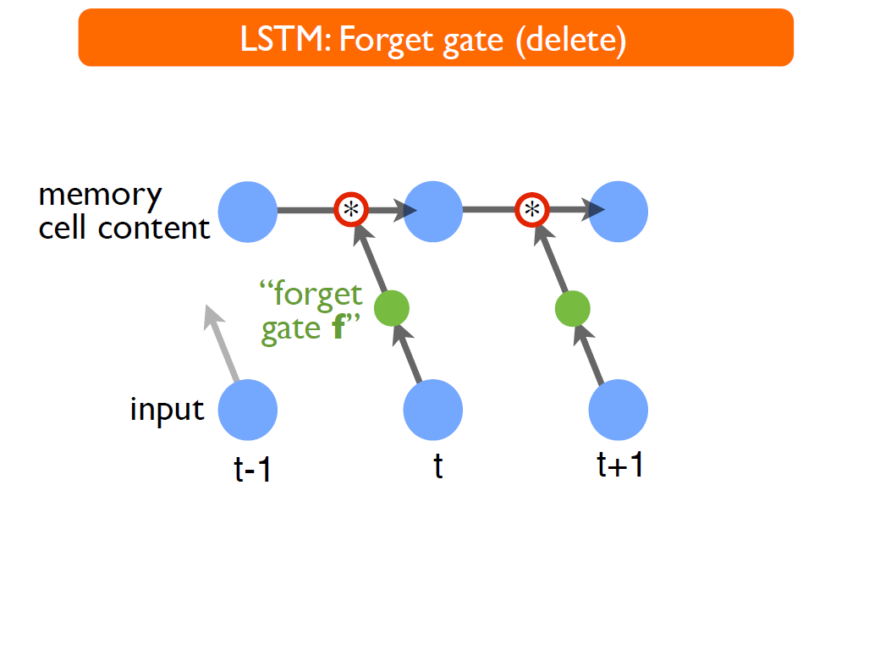

Slide 18
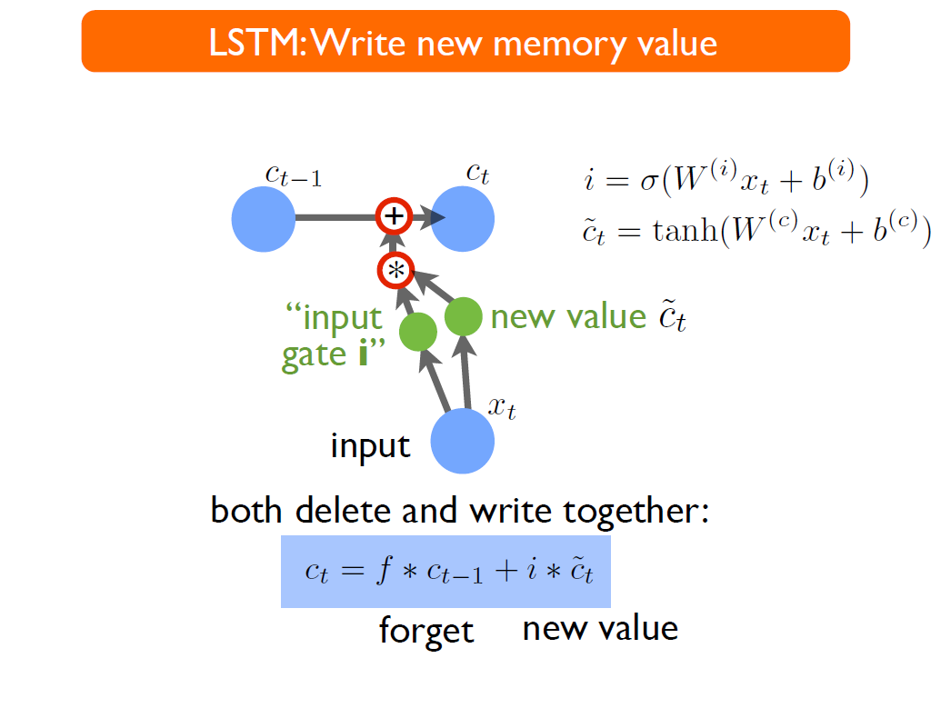

Slide 19
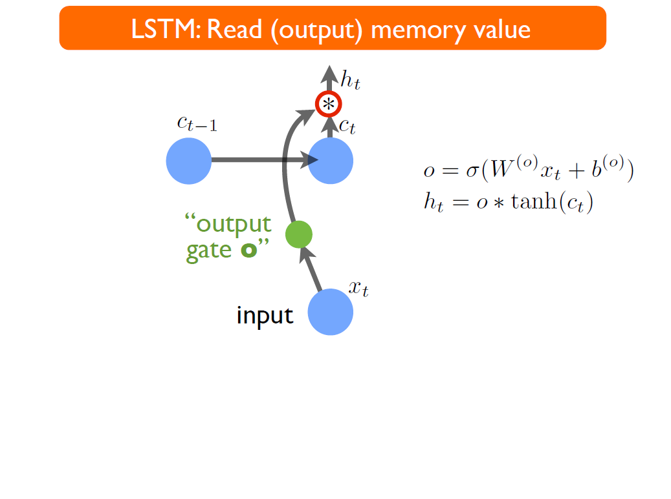

Slide 20
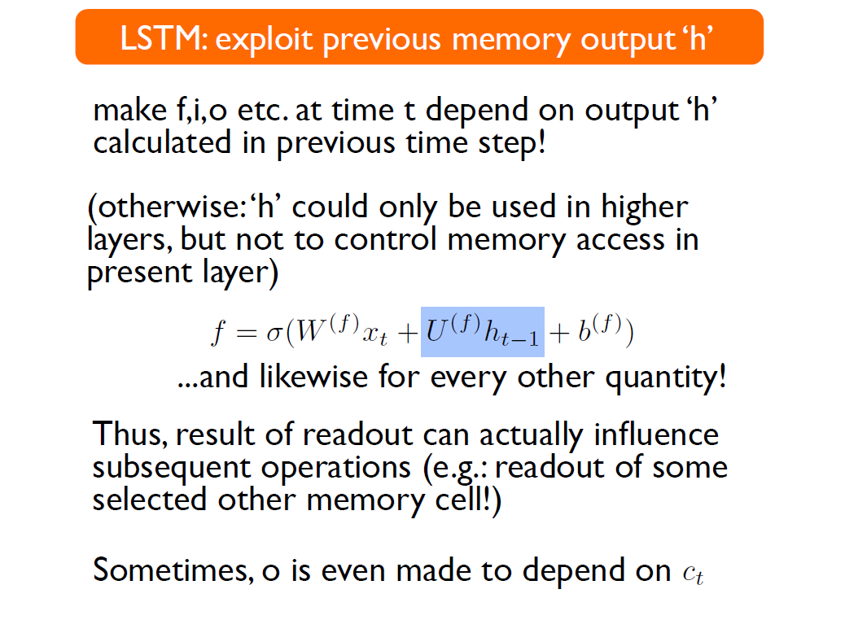

Slide 21
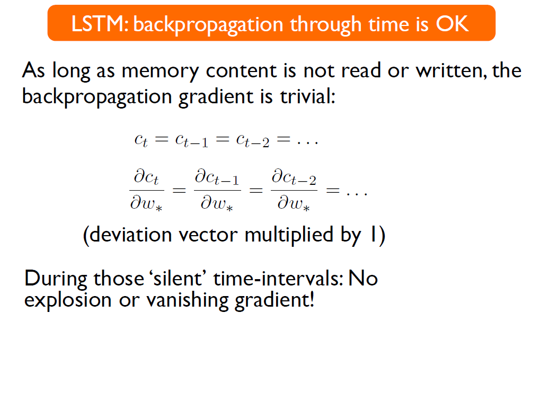

Slide 22
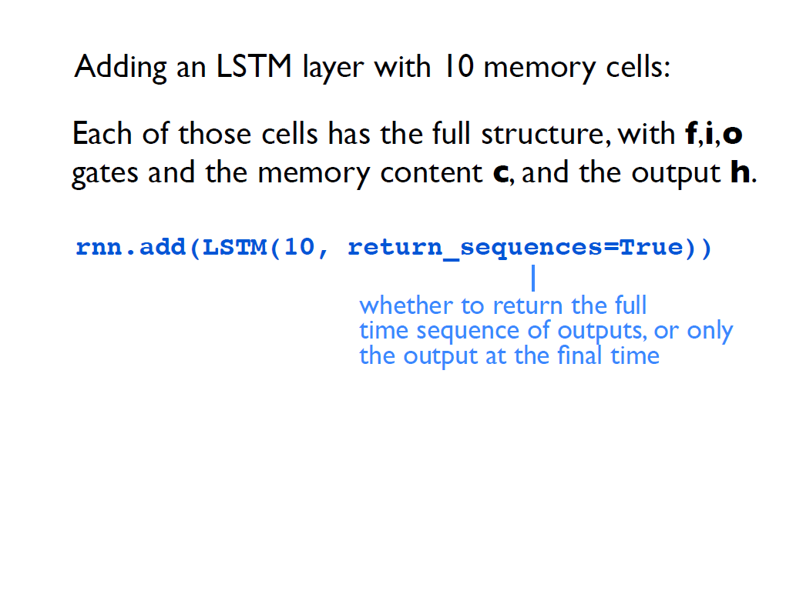

Slide 23
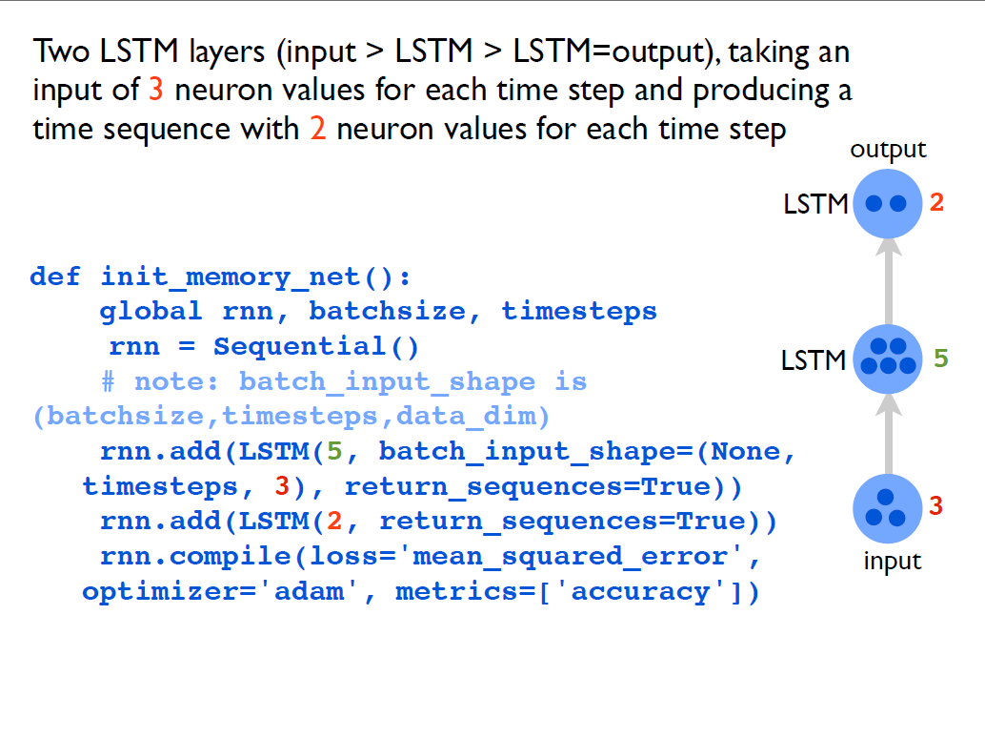

Slide 24


Ejemplo
Supongamos que tenemos una partícula moviéndose en una dimensión.
Medimos tres cantidades:
Medimos tres cantidades:
\[ x(t),\quad v(t),\quad a(t) \]
Pero sabemos que:
\[ v(t)=\frac{dx}{dt},\qquad a(t)=\frac
Esto significa que las tres cantidades están relacionadas.

Slide 25

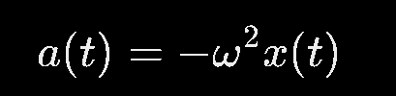

Ahora supongamos que la partícula es un oscilador armónico:
Por lo tanto, si conocemos la posición y la frecuencia del oscilador, ya conocemos su aceleración.
No necesitamos almacenar tres cantidades independientes para describir su estado instantáneo. Bastan:
Con estas dos variables y las ecuaciones del movimiento podemos determinar su evolución futura.

Slide 26

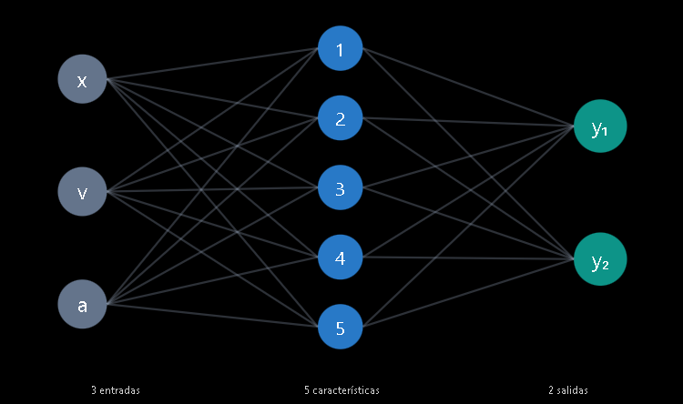
Imagina que alimentamos una LSTM con:

Slide 27


Aunque recibe tres números, la información física independiente podría tener solamente dos dimensiones.
La red puede aprender esta redundancia.
Por ejemplo, si el objetivo es predecir el estado futuro, podría aprender que:
Y que la aceleración está determinada por la posición.
¿Y por qué utilizar cinco neuronas intermedias si solo hay dos variables independientes?
Porque la dimensión de la representación interna no tiene que coincidir con la dimensión física del sistema.
Donde ciertas relaciones no lineales pueden resultar más fáciles de representar utilizando esas cinco características.

Slide 28
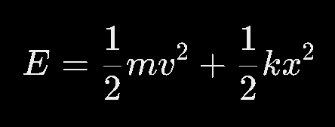
Por ejemplo, la energía del oscilador es:
Si una representación interna ya contiene x^2 y v^2, calcular la energía mediante una combinación lineal resulta sencillo.

Slide 29
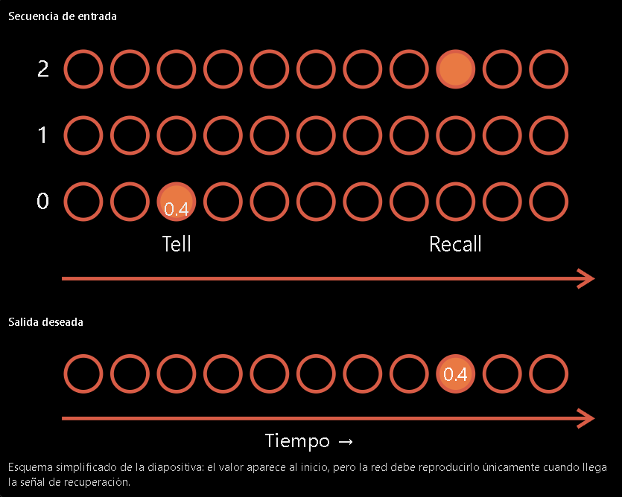
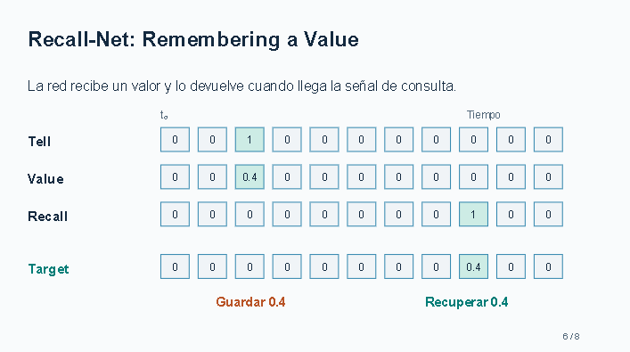

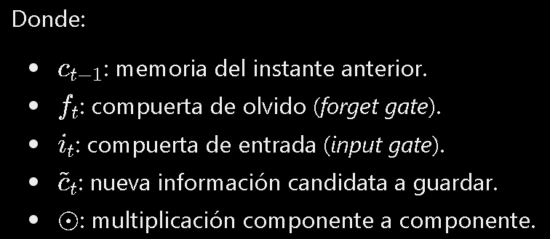

Slide 30
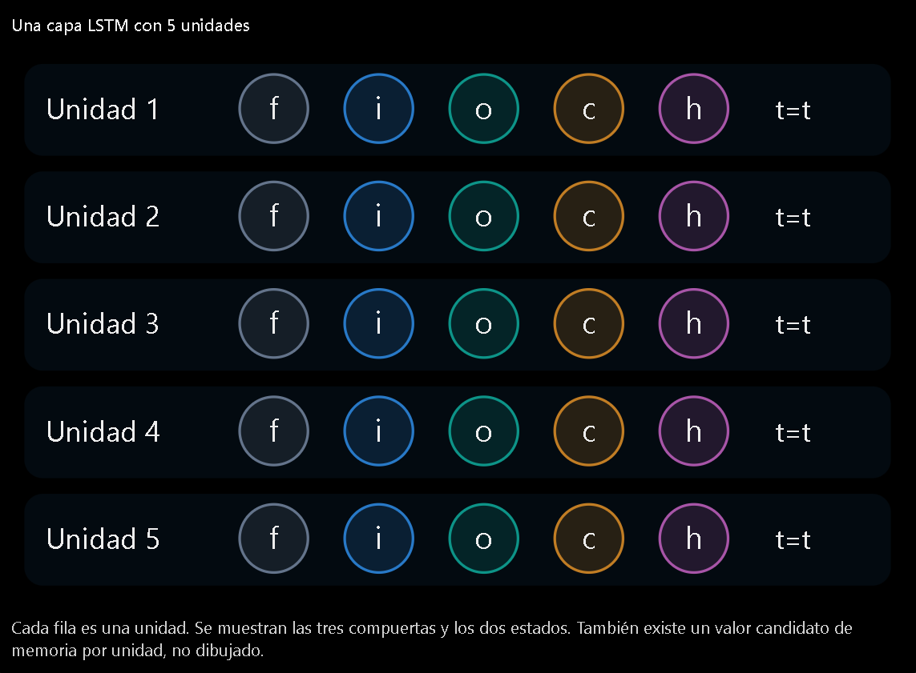

Slide 31
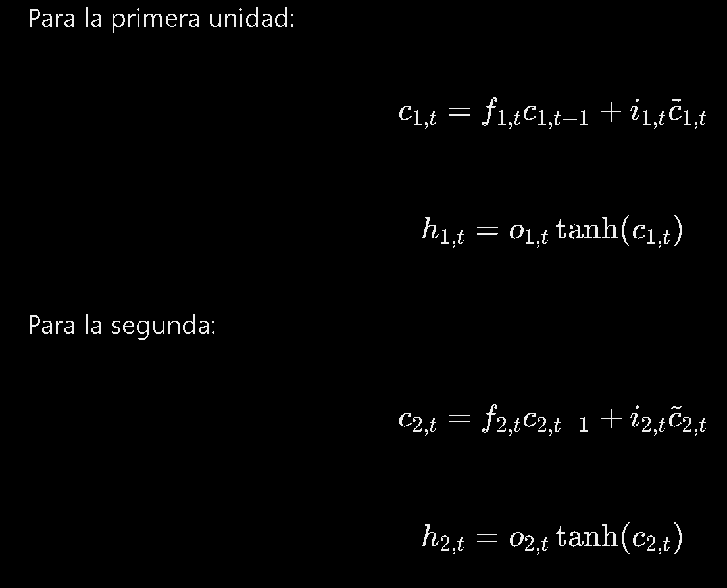
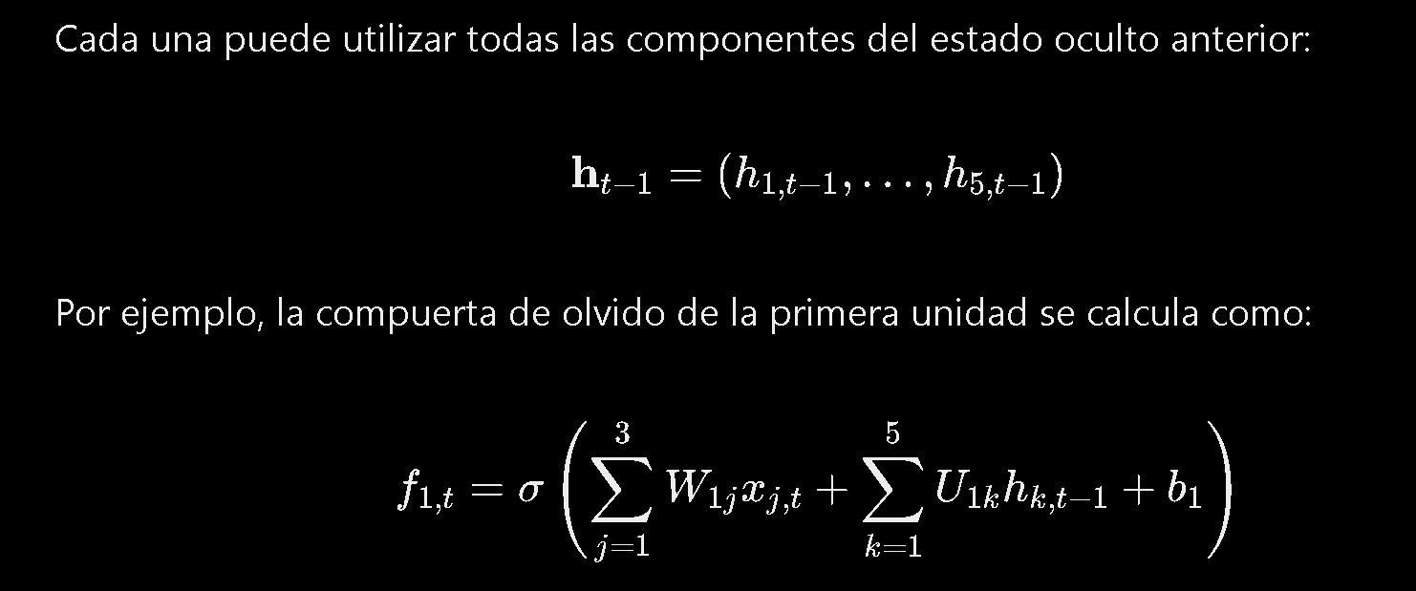

Slide 32
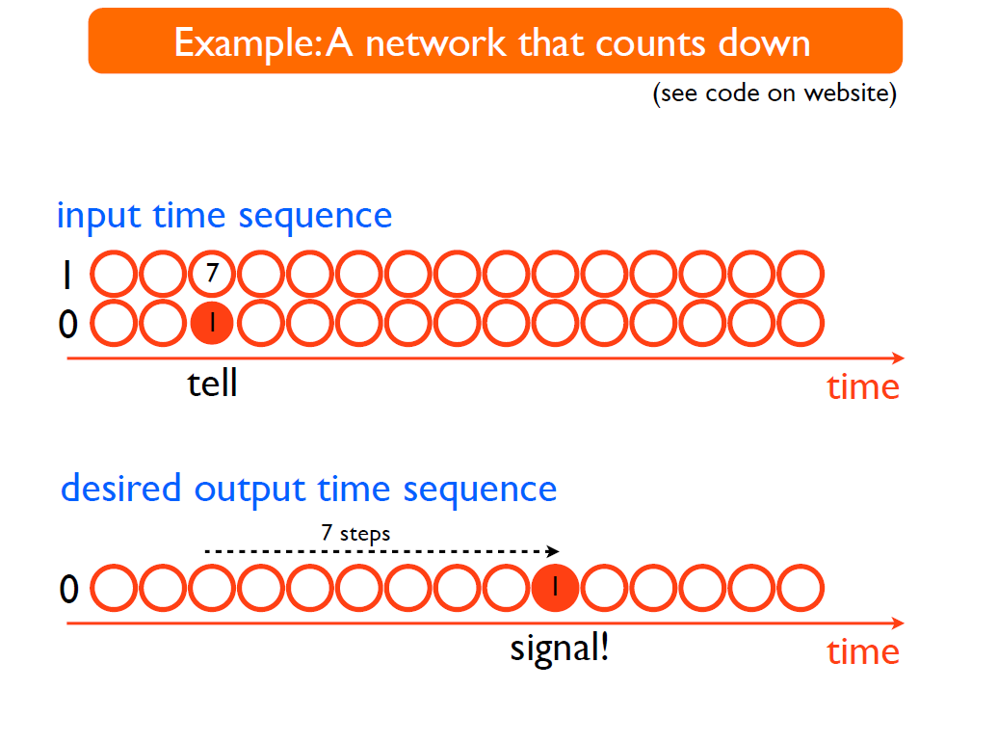

Slide 33
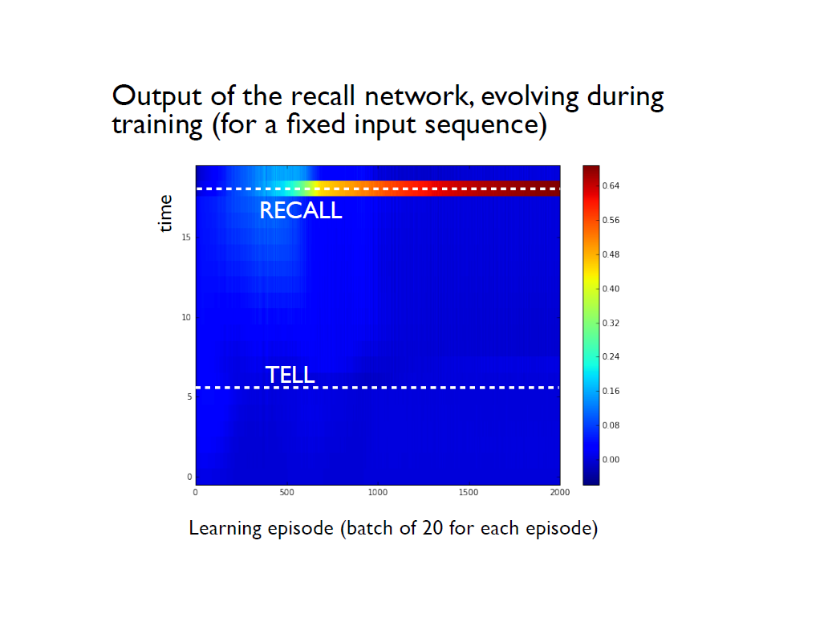

Slide 34
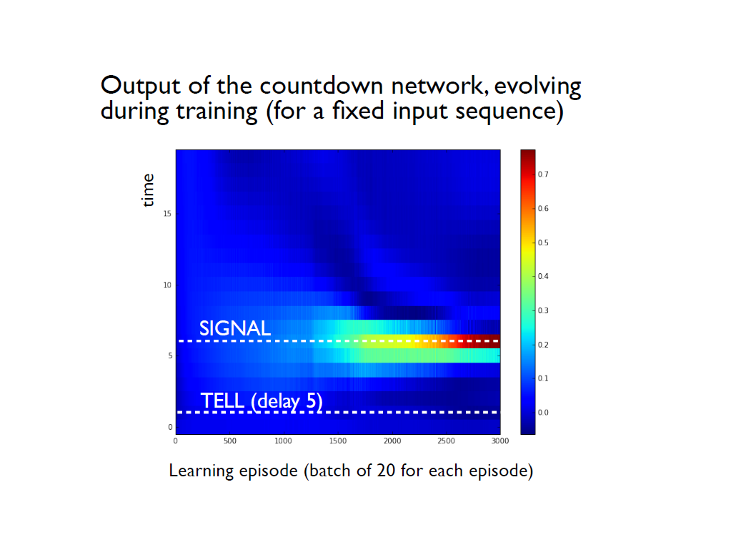

Slide 35
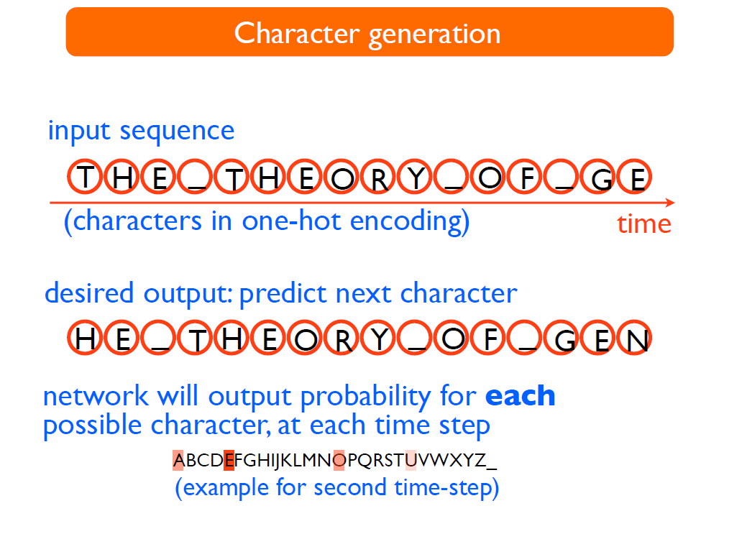

Slide 36
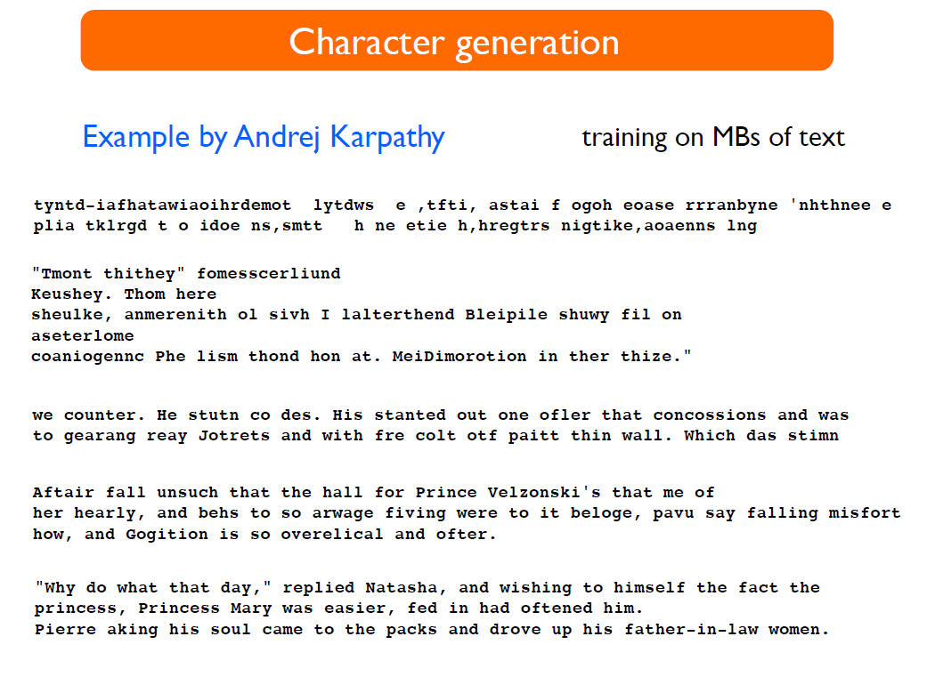

Slide 37
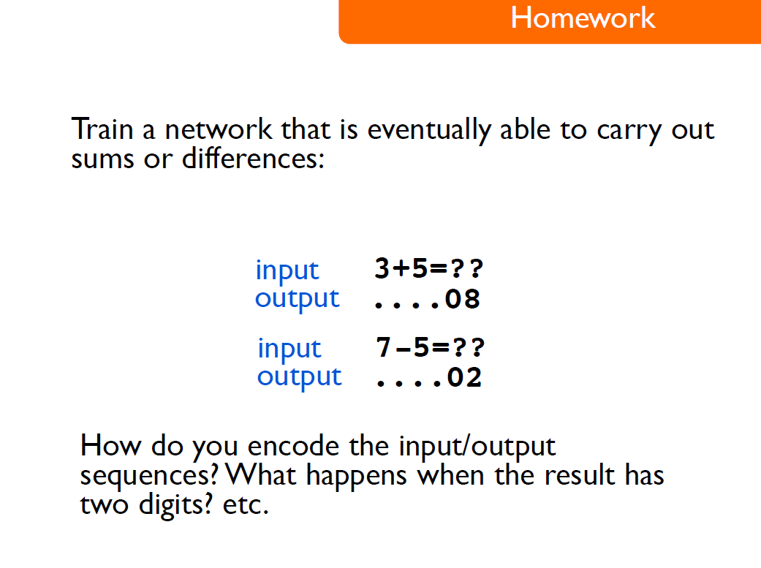

Slide 38
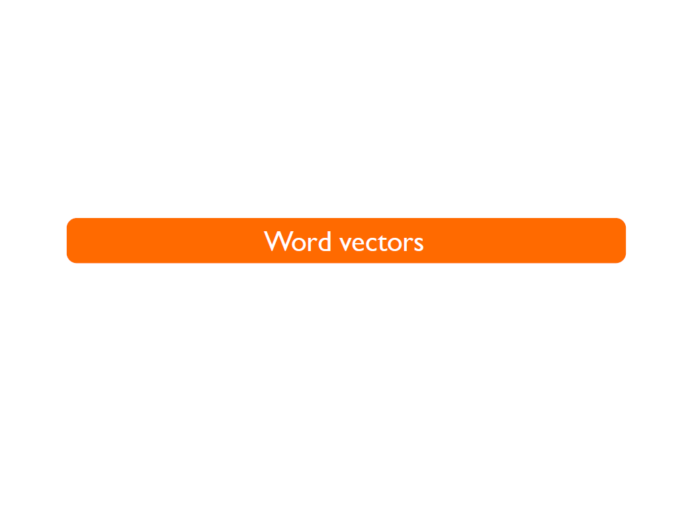

Slide 39
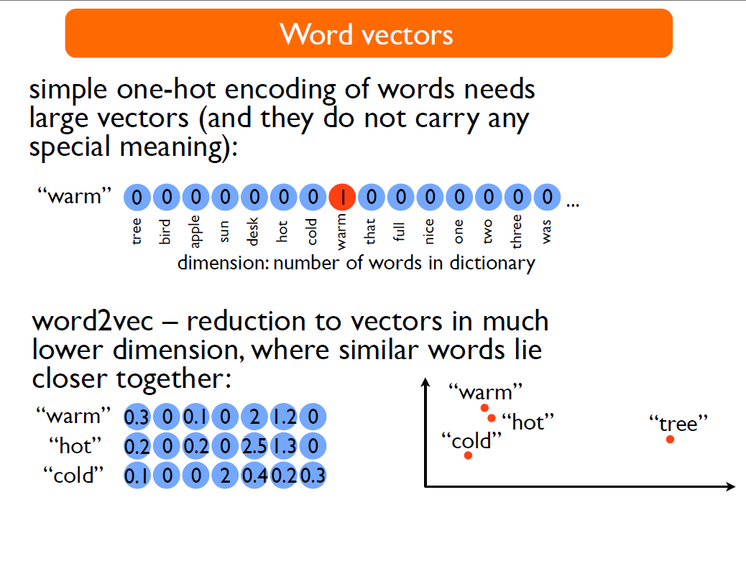

Slide 40
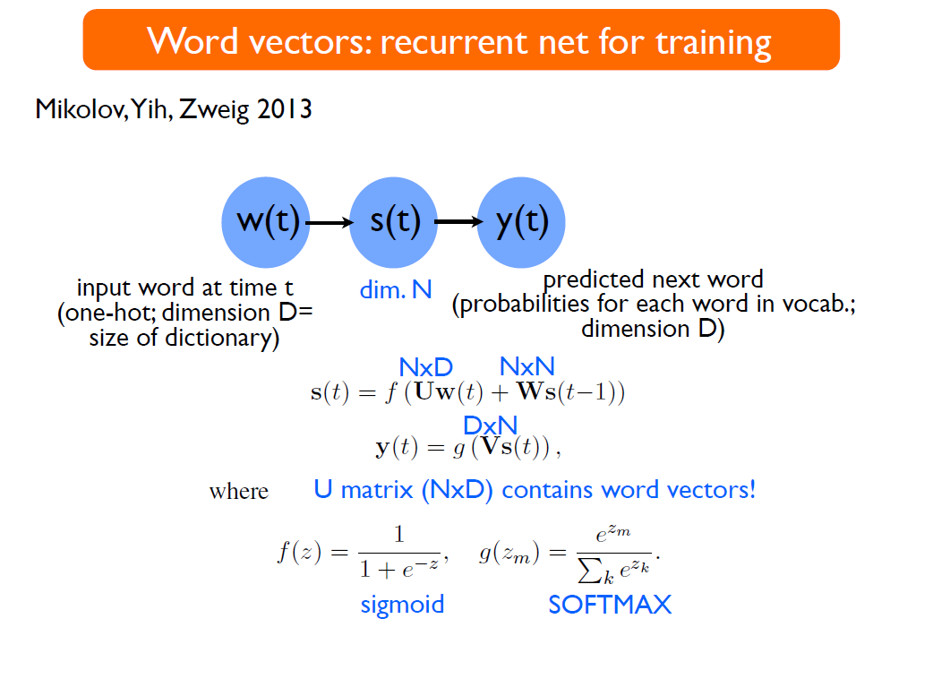

Slide 41
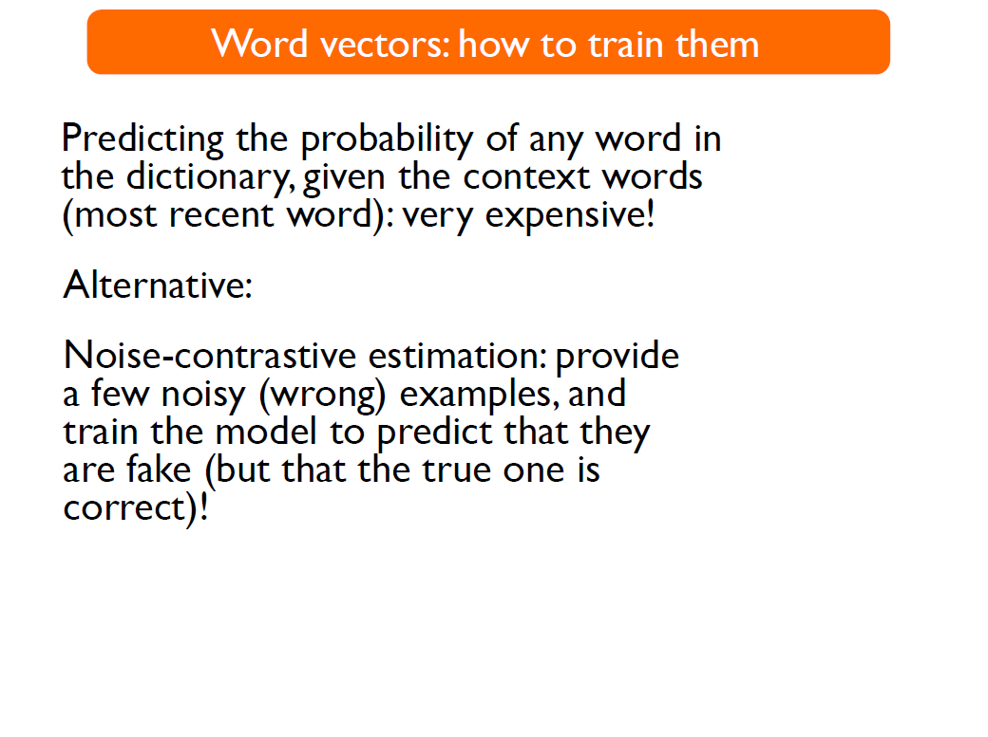

Slide 42
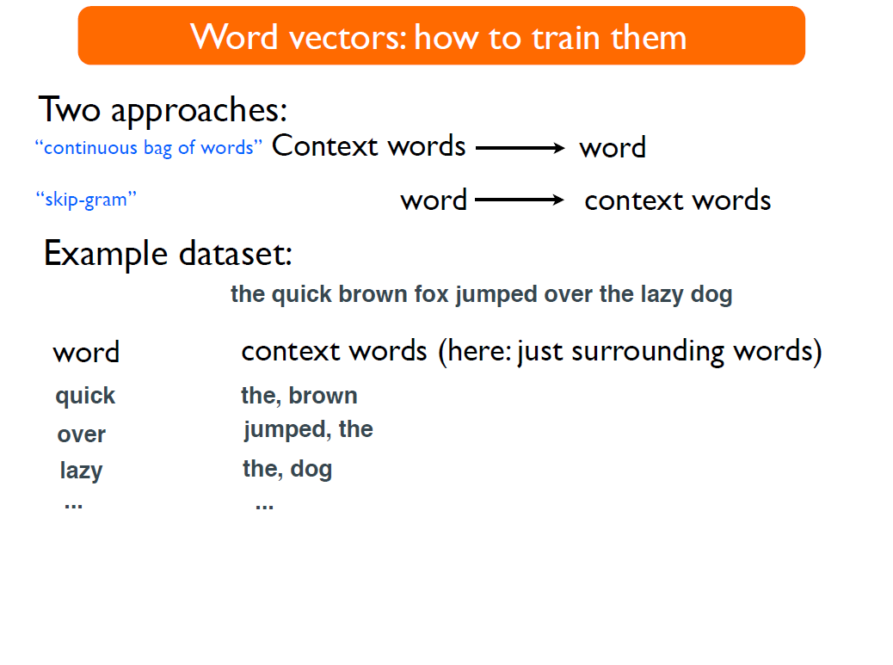

Slide 43
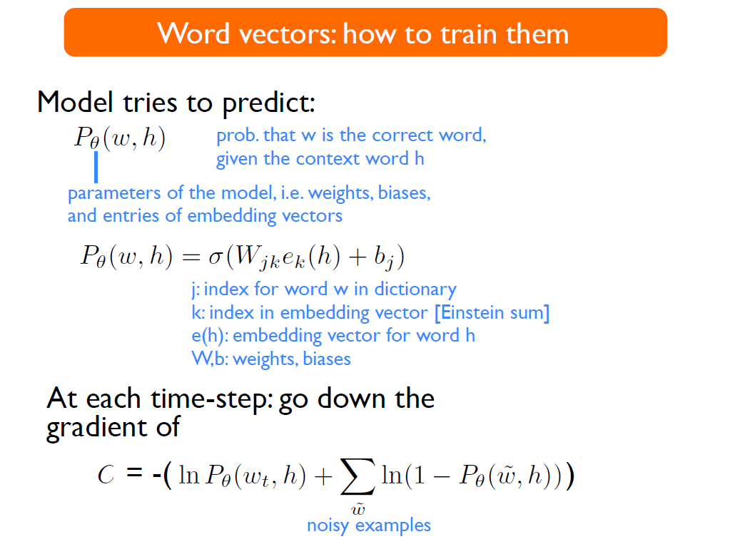

Slide 44
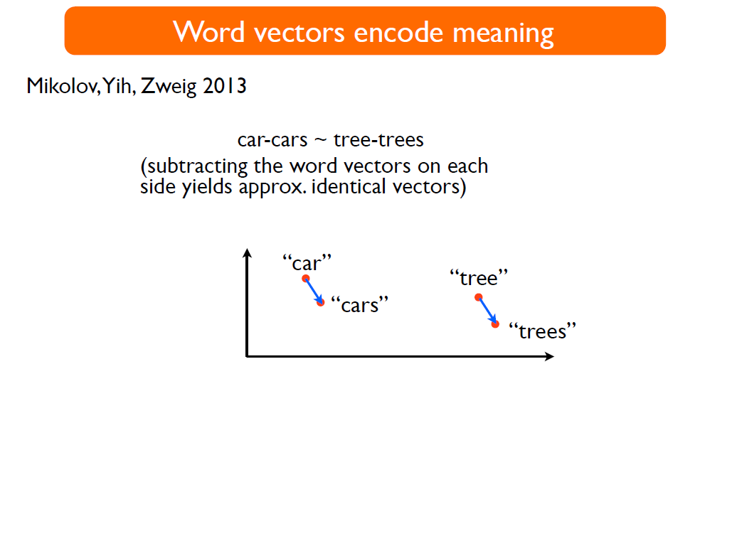

Slide 45
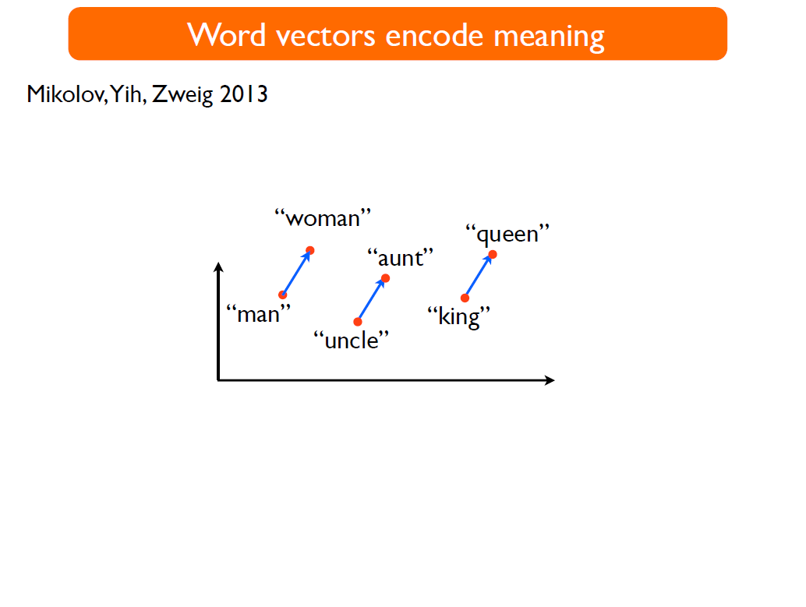

Slide 46
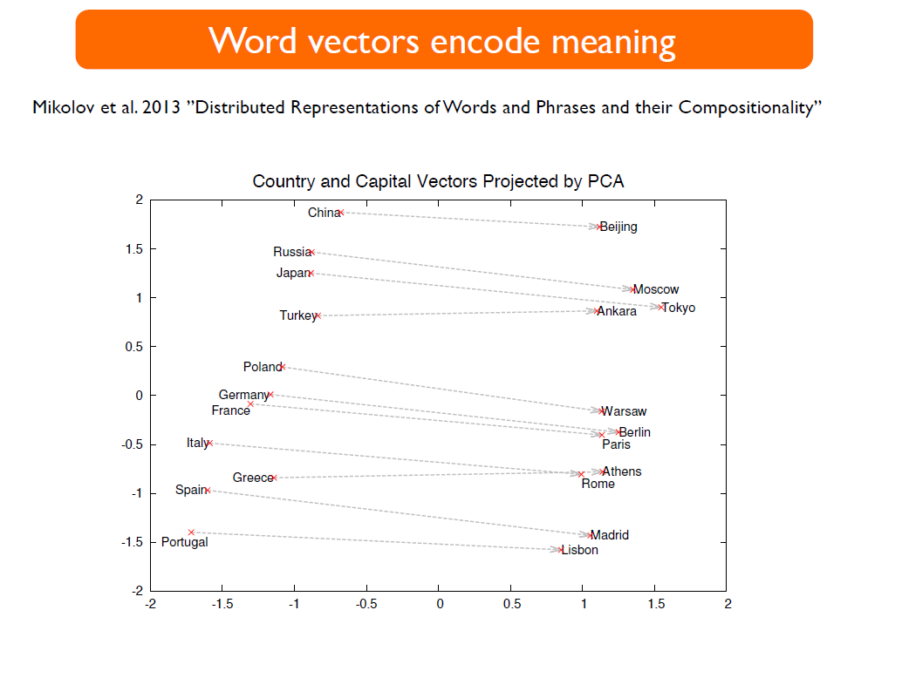

Slide 47
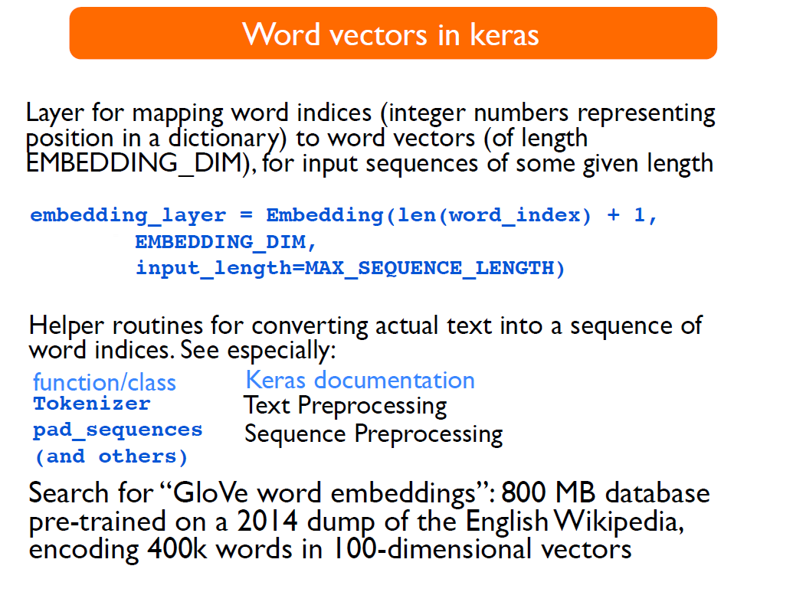

Slide 48
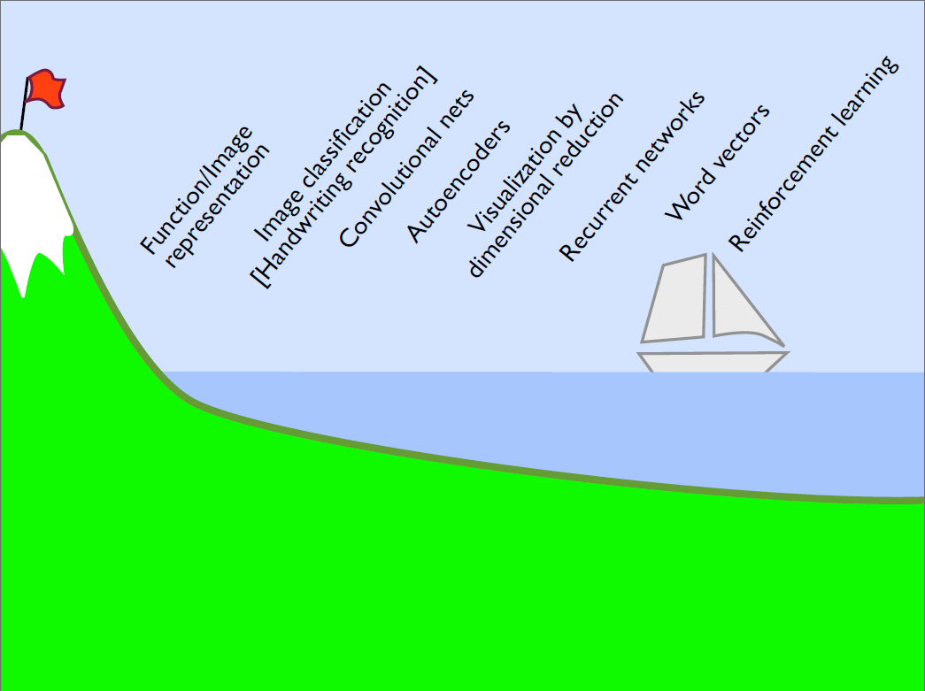

Slide 49
